Slide 1
数据库索引技术

Slide 2
1
索引概念
2
MySQL索引
3
B+树索引
4
索引的使用

Slide 3
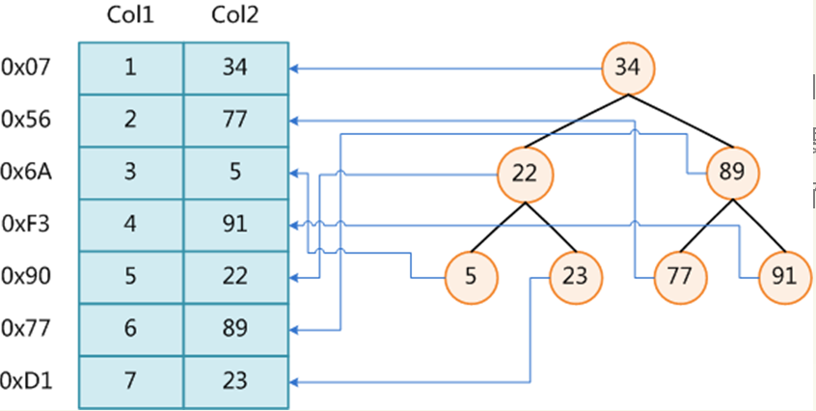
索引的概念
索引就是加快检索表中数据的方法。数据库的索引类似于书籍的索引，索引允许用户不必翻阅完整个书就能迅速地找到所需要的信息。
索引是对数据库表中一列或多列的值进行排序的一种存储结构。它是某个表中一列或若干列值的集合和相应的指向表中物理标识这些值的数据页的逻辑指针清单。
在数据库中，索引也允许数据库程序迅速地找到表中的数据，而不必扫描整个数据库。
Notes:
1.在数据库中，索引的含义与日常意义上的“索引”一词并无多大区别（想想小时候查字典），它是用于提高数据库表数据访问速度的数据库对象。
2.数据库索引的数据是存放在磁盘上的，只有被访问的时候才会被部分地调入到内存中，这样做的有点是，当计算机关闭的时候，驻留内存的数据将丢失，但是数据库索引中的数据项表中的记录一样会永久存在。

Slide 4
索引的分类
1.直接创建索引和间接创建索引
直接创建索引：CREATE INDEX mycolum_index ON table ( mycolum)
间接创建索引：定义主键约束或者唯一性键约束，可以间接创建索引
2.普通索引和唯一性索引
普通索引： CREATE INDEX mycolum_index ON table ( mycolum)
唯一索引：保证在索引列中的全部数据是唯一的
CREATE UNIQUE INDEX mycolum_index ON table ( mycolum)
3.单个索引和复合索引
CREATE INDEX mycolum_index ON table ( col1，col2…)
4.聚集索引和非聚集索引
聚集索引：表数据按照索引的顺序来存储的。
非聚集索引：表数据存储顺序与索引顺序无关。
Notes:
1.对于聚集索引，叶子结点即存储了真实的数据行，不再有另外单独的数据页。 2.对于非聚集索引，叶结点包含索引字段值及指向数据页数据行的逻辑指针，该层紧邻数据页，其行数量与数据表行数据量一致。
3.在一张表上只能创建一个聚集索引，因为真实数据的物理顺序只可能是一种。如果一张表没有聚集索引，那么它被称为“堆集”（Heap）。这样的表中的数据行没有特定的顺序，所有的新行将被添加的表的末尾位置。

Slide 5
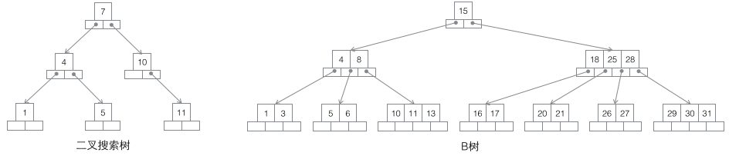
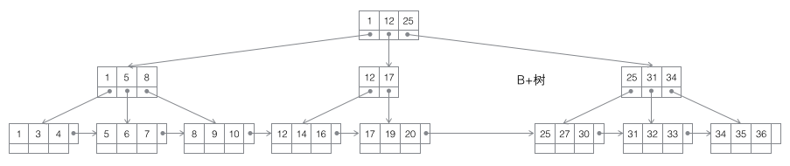
各种树形索引结构

Slide 6
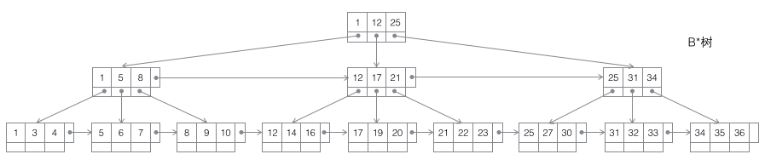
各种树形索引结构

Slide 7
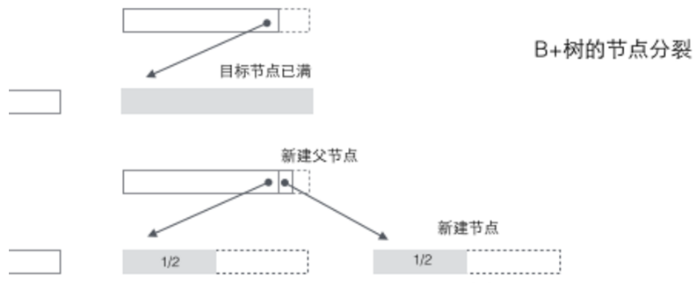
B+树的节点分裂
当一个结点满时，分配一个新的结点，并将原结点中1/2的数据复制到新结点，最后在父结点中增加新结点的指针；B+树的分裂只影响原结点和父结点，而不会影响兄弟结点，所以它不需要指向兄弟节点的指针。

Slide 8
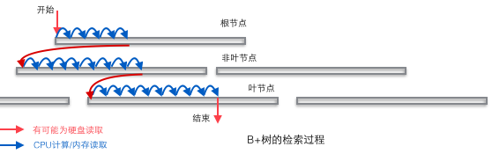
B+树的访问
通常向下读取一个节点的动作可能会是一次磁盘IO操作，不过非叶节点通常会在初始阶段载入内存以加快访问速度。同时为提高在节点间横向遍历速度，真实数据库中可能会将图中蓝色的CPU计算/内存读取优化成二叉搜索树（InnoDB中的page directory机制）。

Slide 9
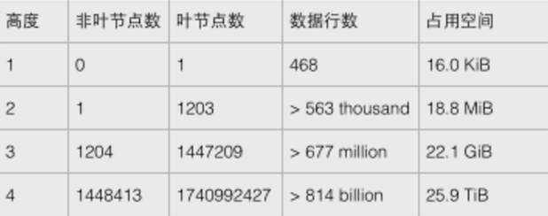
B+树的存储访问效率
对于一个22.1G容量的表，B+树的高度是3，如果要把非叶节点全部加载到内存也只需要少于18.8M的内存（如何得出的这个结论？因为对于高度为2的树，1203个叶子节点也只需要18.8M空间，而22.1G容量表的高度是3，非叶节点1204个。同时我们假设叶子节点的尺寸是大于非叶节点的，因为 叶子节点存储了行数据而非叶节点只有键和少量数据。），只使用如此少的内存就可以保证只需要一次磁盘IO操作就检索出所需的数据，效率是非常之高的。

Slide 10
1
索引概念
2
MySQL索引
3
B+树索引
4
索引的使用

Slide 11
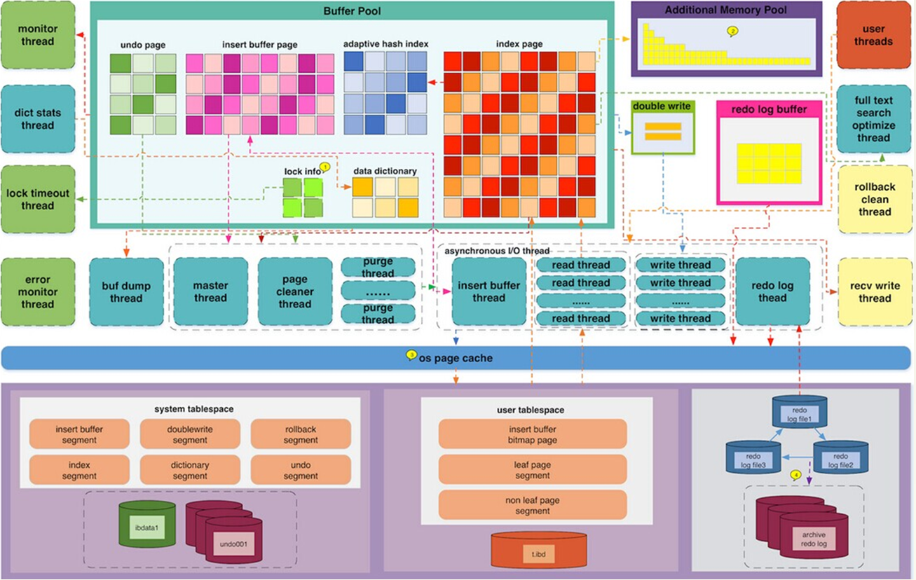
MySQL InnoDB 存储引擎架构

Slide 12
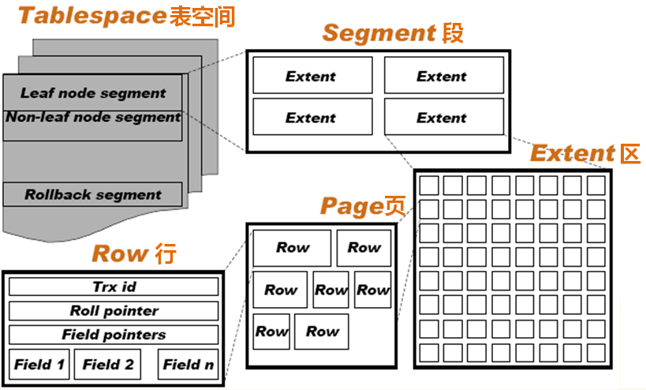
MySQL InnoDB逻辑存储结构

Slide 13
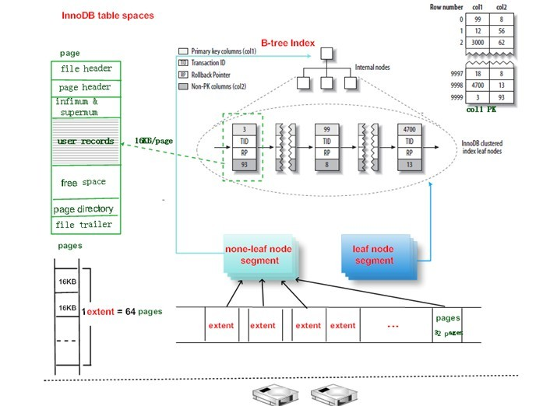
MySQL InnoDB Table spaces

Slide 14
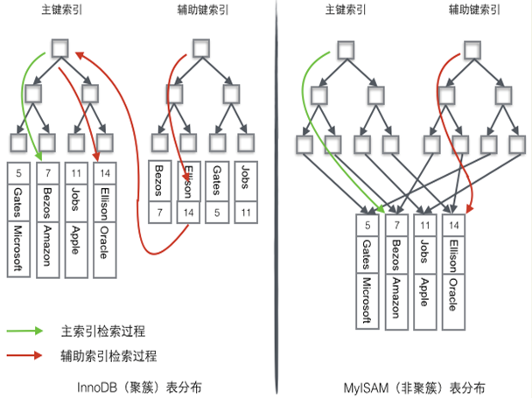
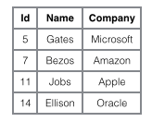
MySQL聚簇与非聚簇索引

Slide 15
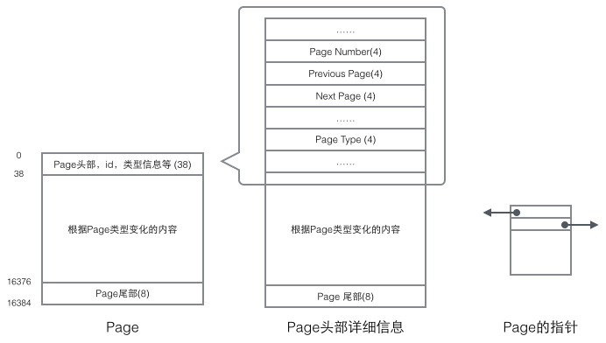
Page结构
Page是整个InnoDB存储的最基本构件，也是InnoDB磁盘管理的最小单位，与数据库相关的所有内容都存储在这种Page结构里。Page分为几种类型，常见的页类型有数据页、Undo页、系统页、事务数据页等。
单个Page的大小是16K，每个Page使用一个32位的int值来唯一标识，这也正好对应 InnoDB最大64TB的存储容量（16KB * 2^32 = 64TB）。一个Page的基本结构如图所示：

Slide 16
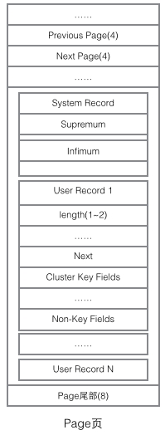
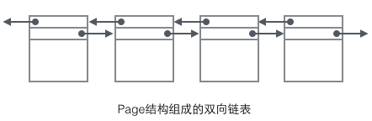
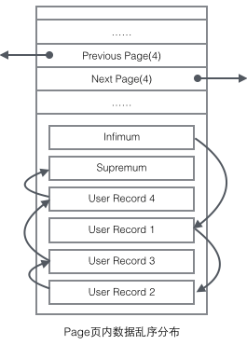
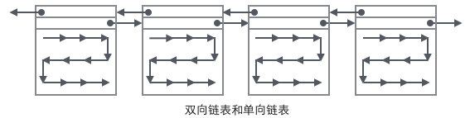
Page结构

Slide 17
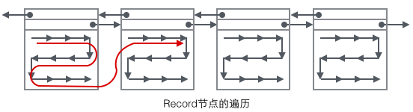
Record节点的遍历
通过根节点开始遍历一个索引的B+树，通过各层非叶子节点最终到达一个Page，这个Page里存放的都是叶子节点。
在Page内从"Infimum"节点开始遍历单链表（这种遍历往往会被优化），如果找到该键则成功返回。如果记录到达了"supremum"，说明当前 Page里没有合适的键，这时要借助Page的Next Page指针，跳转到下一个Page继续从"Infimum"开始逐个查找。

Slide 18
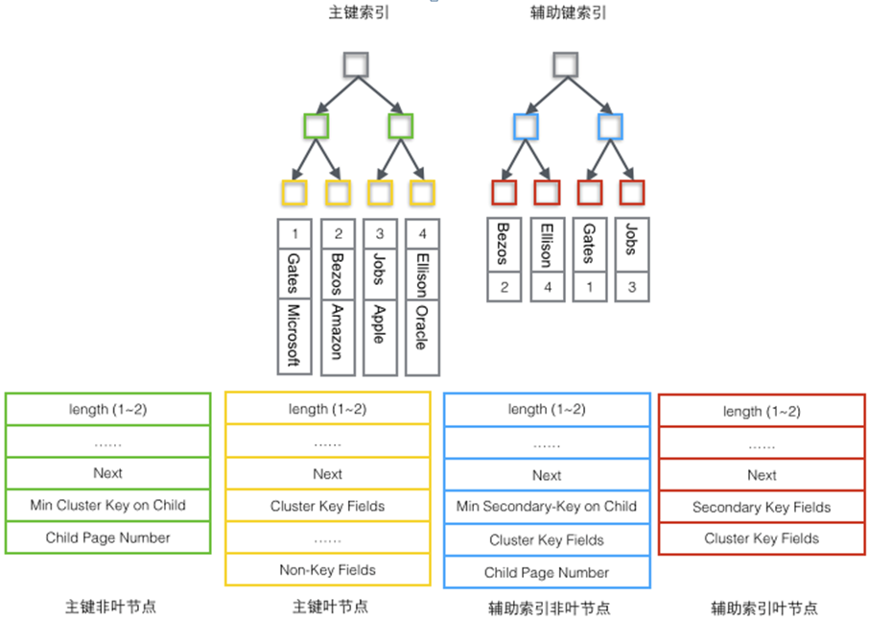
主键索引和辅助索引

Slide 19
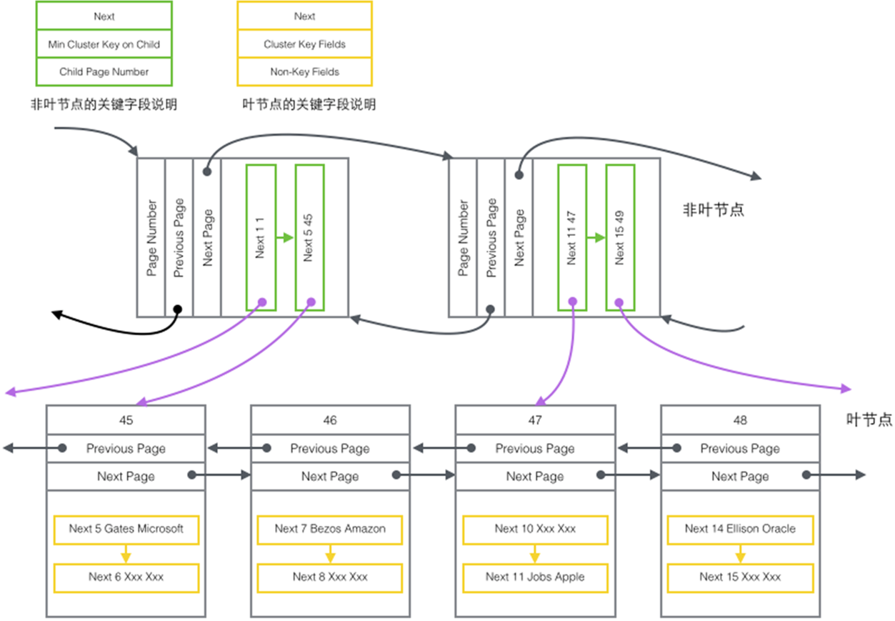
主键索引树的结构图

Slide 20
1
索引概念
2
MySQL索引
3
B+树索引
4
索引的使用

Slide 21
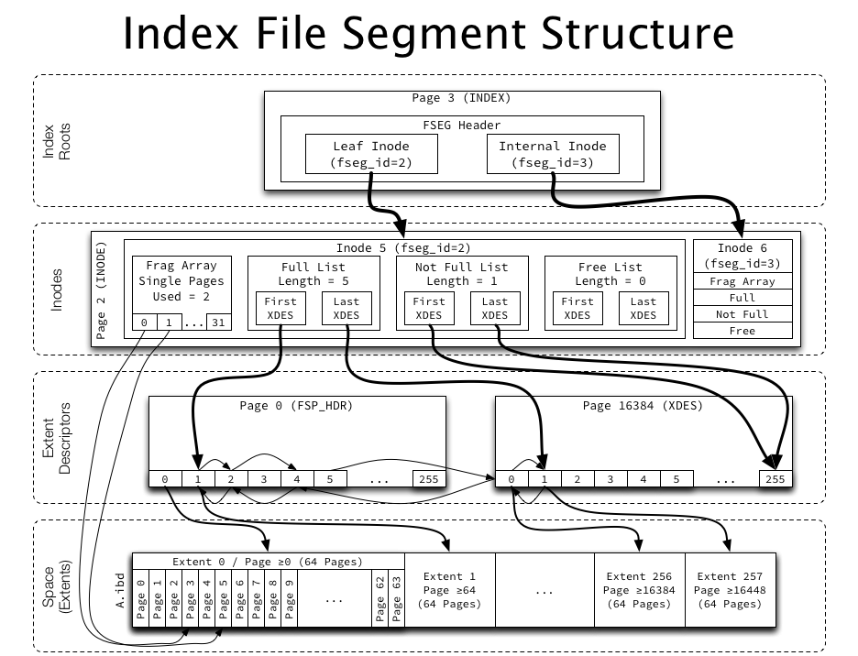
索引文件段结构

Slide 22
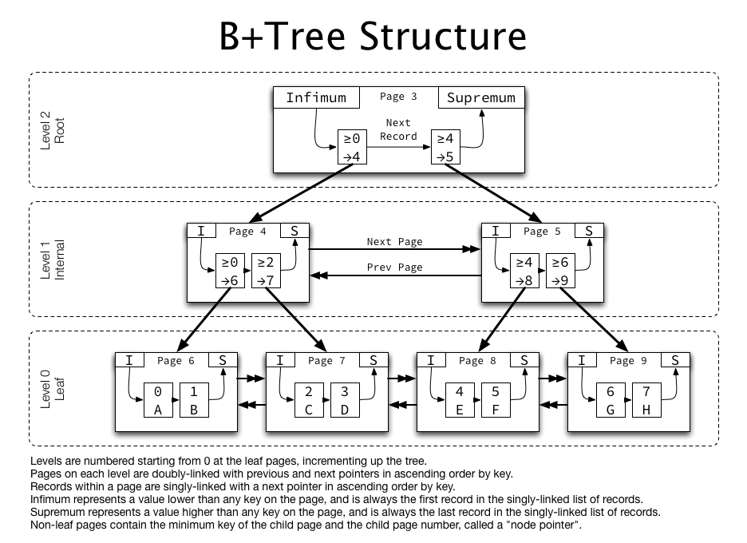
B+树结构

Slide 23
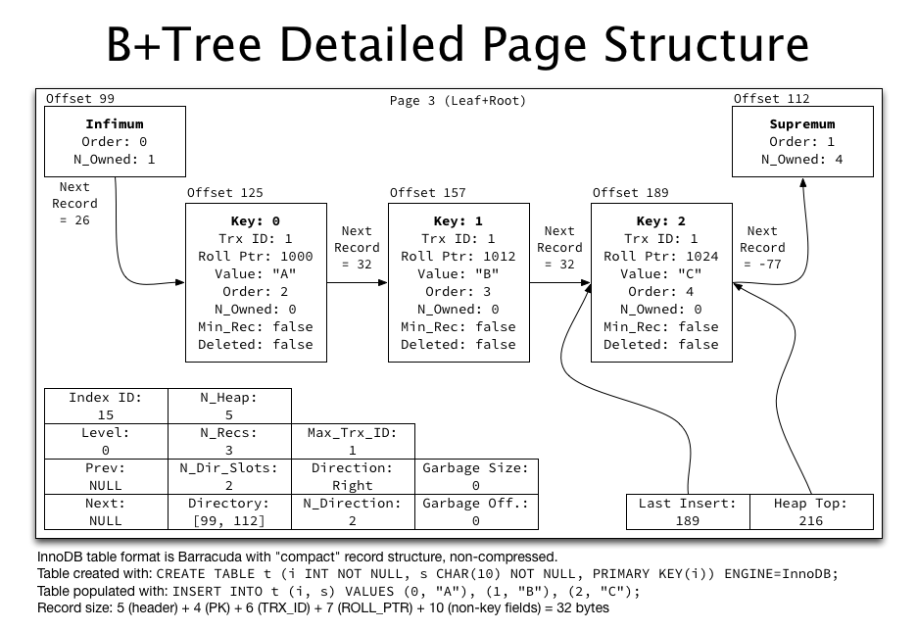
B+树详细页结构

Slide 24
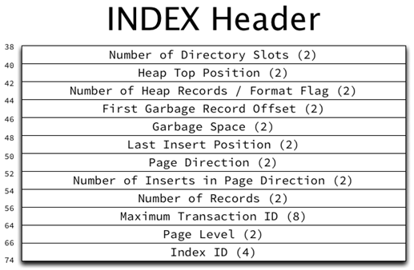
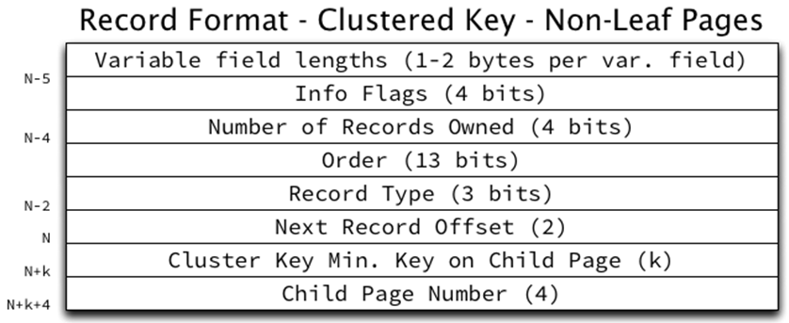
B+树详细页结构

Slide 25
B+树
13
根结点
7
23 |  | 31 |  | 43
非叶结点
叶结点
2 |  | 3 |  | 5
7 |  | 11
13 |  | 17 |  | 19
23 |  | 29
31 |  | 37 |  | 41
43 |  | 47

Slide 26
B+树的叶结点结构
57 |  | 81 |  | 95
指向下一个叶结点
指向键值为57的记录
指向键值为81的记录
指向键值为95的记录

Slide 27
B+树的内部结点（非叶结点）
57 |  | 81 |  | 95
指向键值K<57
指向键值57≤K<81
指向键值81≤K<95
指向键值K≥95

Slide 28
B+树的规则限制
对应于每个B+树索引都有一个参数n，它决定了B+树的所有存储块的布局，每个存储块存放n个查找键值和n+1个指针。
根结点中至少有两个指针被使用。所有指针指向B+树下一层的存储块。
叶结点中，最后一个指针指向它右边的下一个叶结点存储块（即指向下一个键值大于它的块），其它n个指针中，至少有(n+1)/2个指针被使用且指向数据记录。

Slide 29
B+树的规则限制
内部结点中，所有n+1个指针都可以用来指向B+树中下一层的块，其中至少(n+1)/2个指针被使用。如果j个指针被使用，那么该块中将有j-1个键，设为K₁，K₂，. . . ，K_{j-1}。第一个指针指向B+树的一部分，一些键值小于K1的记录可以在这一部分找到。第二个指针指向B+树另的一部分，一些键值大于等于K₁且小于K₂的记录可以在这一部分找到，依此类推。最后，第j个指针指向B+树又的一部分，一些键值大于等于K_{j+1}的记录可以在这一部分找到。
B+树中任何一层的结点，从左到右其键将按非减顺序出现。

Slide 30
B+树的指针及键值数
Node | Max ptrs | Max keys | Min ptrs | Min keys
Root | n+1 | n | 1 | 1
Non-leaf | n+1 | n | (n+1)/2 | (n+1)/2-1
Leaf | n+1 | n | (n+1)/2+1 | (n+1)/2

Slide 31
B+树的特点
B+树把它的存储块组织成一棵树，这棵树是平衡的，即从树根到树叶的所有路径都一样长。
通常B+树有三层：根、中间层和叶，中间层可以有多层。
B+树能自动保持与数据文件大小相适应的索引层次。
对所使用的存储块空间进行管理，使每个块的充满度在半满与全满之间。

Slide 32
B+树层数
设每个存储块的大小为4K（4096）字节，且整数型键值占4字节，指针占8字节。
4n+8(n+1)=4096
则：n=340
如果充满度75％
则：n=255
若B+树为三层，则数据文件的记录数最多为：
255³=16581375 （约为1千7百万行）

Slide 33
B+树例子
Root
100
30
120
150
180
3
5
11
30
35
100
101
110
120
130
150
156
179
180
200

Slide 34
插入B+树的几种情况
在叶子上有可用的空间
叶子结点溢出
非叶子结点溢出
新的根

Slide 35
(1) Insert key = 32
100
n=3
30
3
5
11
30
31
32

Slide 36
(2) Insert key = 7
100
n=3
30
7
3
5
11
30
31
3
5
7

Slide 37
(3) Insert key = 160
100
n=3
160
120
150
180
180
150
156
179
180
200
160
179

Slide 38
(4) New root, insert 45
30
New Root
n=3
10
20
30
40
1
2
3
10
12
20
25
30
32
40
40
45

Slide 39
删除B+树
直接删除Simple case
Coalesce with neighbor (sibling)
Re-distribute keys
Cases (b) or (c) at non-leaf

Slide 40
(1) Simple case, Delete 35
n=4
10
40
100
10
20
30
35
40
50

Slide 41
(b) Coalesce with sibling，delete 50
n=4
10
40
100
10
20
30
40
50
40

Slide 42
(c) Redistribute keys，delete 50
n=4
10
40
100
35
10
20
30
35
40
50
35

Slide 43
(d) Non-leaf coalesce，delete 37
25
n=4
New Root
10
20
30
40
25
40
25
26
1
3
10
14
20
22
30
37
40
45
30

Slide 44
查找B+树
Select * from department where dept_id = 115
100
n=3
30
120
150
180
3
5
11
100
101
110
120
130
150
156
179
180
200
30
35
No record satisfied

Slide 45
查找B+树
Select * from department where dept_id = 150
n=3
100
30
120
150
180
3
5
11
100
101
110
120
130
150
156
179
180
200
30
35
Find record

Slide 46
查找B+树
Select * from department where dept_id >=35 and dept_id<= 170
100
n=3
30
120
150
180
3
5
11
100
101
110
120
130
150
156
179
180
200
30
35
Find first and go on
Stop since 179>170

Slide 47
1
索引概念
2
MySQL索引
3
B+树索引
4
索引的使用

Slide 48
索引的使用
1）负向条件查询不能使用索引
select * from order where status<>0 and stauts<>1
not in/not exists都不是好习惯
2）前导模糊查询不能使用索引
select * from order where desc like '%XX'
而非前导模糊查询则可以：
select * from order where desc like 'XX%'
3）在属性上进行计算不能命中索引
select * from order where YEAR(date) < = '2017'
即使date上建立了索引，也会全表扫描，可优化为值计算：
select * from order where date < = CURDATE()
或者：
select * from order where date < = '2017-01-01’
Notes:
在属性上进行计算不能命中索引
这个时候索引也不会被用到，因为你要查询的列中所有的行都需要被计算一遍，因此，如果要让这种sql语句的效率提高的话，在这个表上建立一个基于函数的索引，比如CREATE INDEX IDX FUNT ON T(FUN(Y));这种方式，等于数据库会建立一个存储所有函数计算结果的值，再进行查询的时候就不需要进行计算了，因为很多函数存在不同返回值，因此必须标明这个函数是有固定返回值的。
强制类型转换（隐式转换导致不走索引）
索引不适用于隐式转换的情况，比如你的SELECT * FROM T WHERE Y = 5 在Y上面有一个索引，但是Y列是VARCHAR2的，那么数据库会将上面的5进行一个隐式的转换，SELECT * FROM T WHERE TO_NUMBER(Y) = 5,这个时候也是有可能用不到索引的。

Slide 49
索引的使用
4）允许为null的列，查询有潜在大坑
单列索引不存null值，复合索引不存全为null的值，如果列允许为null，可能会得到“不符合预期”的结果集
select * from user where name <> 'shenjian'
如果name允许为null，索引不存储null值，结果集中不会包含这些记录。
所以，请使用not null约束以及默认值。
5）复合索引最左前缀，并不是值SQL语句的where顺序要和复合索引一致
用户中心建立了(login_name, passwd)的复合索引
select * from user where login_name=? and passwd=?
select * from user where passwd=? and login_name=?
都能够命中索引
select * from user where login_name=?
也能命中索引，满足复合索引最左前缀
select * from user where passwd=?
不能命中索引，不满足复合索引最左前缀
Notes:
强制类型转换（隐式转换导致不走索引）
索引不适用于隐式转换的情况，比如你的SELECT * FROM T WHERE Y = 5 在Y上面有一个索引，但是Y列是VARCHAR2的，那么数据库会将上面的5进行一个隐式的转换，SELECT * FROM T WHERE TO_NUMBER(Y) = 5,这个时候也是有可能用不到索引的。

Slide 50
索引的使用
6）强制类型转换会全表扫描
select * from user where phone=13800001234
Notes:
强制类型转换（隐式转换导致不走索引）
索引不适用于隐式转换的情况，比如你的SELECT * FROM T WHERE Y = 5 在Y上面有一个索引，但是Y列是VARCHAR2的，那么数据库会将上面的5进行一个隐式的转换，SELECT * FROM T WHERE TO_NUMBER(Y) = 5,这个时候也是有可能用不到索引的。

